Slide 1
Факторизація матриць
Виконав: студент групи КМ-01 Байда О.Є.

Slide 2
Теорія розкладів матриць
Факторизація матриці – спосіб розкладу матриці на зіставні частини.
Це підхід, який може спростити складні матричні операції, які можуть бути виконані на розкладеній матриці, а не на самій вихідній.
Найбільш використовані розклади це LU-decomposition та QR-decomposition.
Наприклад LU розклад використовується для спрощення системи лінійних рівнянь, знаходження коефіцієнтів лінійної регресії, та обрахунку детермінанта матриці.

Slide 3
Постановка задачі
Формат введення: матриця яку требу факторизувати у вигляді масиву масивів. Ввід матриці у програмі вручну або ж генерація псевдорандомної.
Формат виведення: факторизовані матриці у вигляді масивів які містять масиви . Вивід результатів у вікні програми.
Задачею було реалізувати такі види розкладу матриць:
LU – розклад
Розклад Холецького
QR – розклад

Slide 4
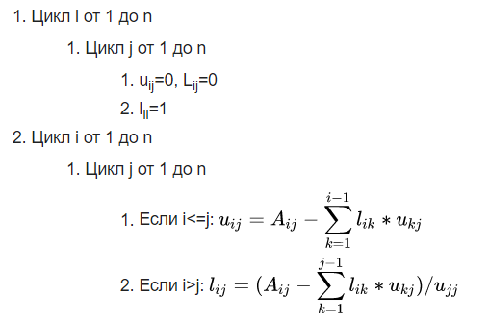
Теорія методу розв’язання
LU – decomposition: розклад матриці A у вигляд L * U, де L – нижня трикутна матриця, а U – верхня трикутна матриця. Ці матриці знаходяться за наступним алгоритмом:
Результати перевіряються перемноженням матриць L та U.

Slide 5
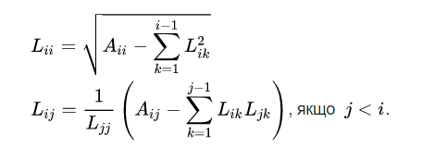
Теорія методу розв’язання
Kholetskys_decomposition – представлення симетричної додатноозначеної матриці у вигляді добутку трикутної матриці з додатними елементами на діагоналі на себе транспоновану (L * L^T). Розклад виконується за формулами:

Slide 6
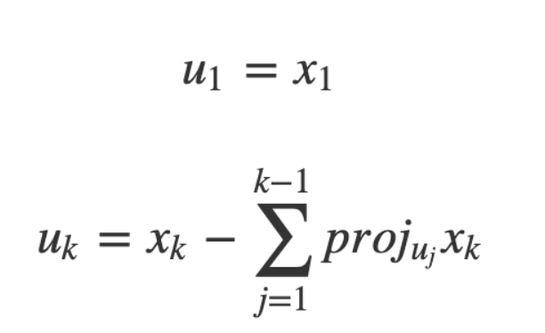
Теорія методу розв’язання
QR – decomposition: представлення матриці у вигляді добутку унітарної та правої трикутної матриці. (A = Q * R). Метод розв’язання базований на методі Грама - Шмідта
Де u – вектори проміжної матриці U, яка містить ортогональні вектори. x – вектори початкової матриці A. Proj – проекції вектора x на u.
Після знаходження матриці U знаходиться матриця Q як ортонормована U. Матриця R знаходиться за формулою R = Q^T * A.

Slide 7
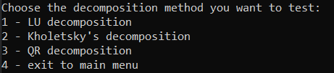
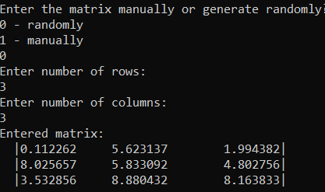
Опис програми
Програму виконано в форматі меню з функціями різних розкладів.
Ввід матриці реалізований вручну або ж генерація псевдорандомної матриці заданого розміру.

Slide 8
Посилання на літературу
https://ru.wikipedia.org/wiki/LU-%D1%80%D0%B0%D0%B7%D0%BB%D0%BE%D0%B6%D0%B5%D0%BD%D0%B8%D0%B5
https://uk.wikipedia.org/wiki/%D0%A0%D0%BE%D0%B7%D0%BA%D0%BB%D0%B0%D0%B4_%D0%A5%D0%BE%D0%BB%D0%B5%D1%86%D1%8C%D0%BA%D0%BE%D0%B3%D0%BE
https://uk.wikipedia.org/wiki/QR-%D1%80%D0%BE%D0%B7%D0%BA%D0%BB%D0%B0%D0%B4_%D0%BC%D0%B0%D1%82%D1%80%D0%B8%D1%86%D1%96

Slide 9
Дякую за увагу!

